Slide 1
Министерство здравоохранения Забайкальского края ГПОУ «Борзинское медицинское училище (техникум)»
Тема: «Наши наставники, наши друзья, наши педагоги»
Автор: студентка гр. Ф-4-01
Нина Романова
Руководитель: преподаватель
Мархель Татьяна Михайловна

Slide 2
Наставник, друг и вдохновитель,
Творец души вы наш учитель!
Достойна чести и почета
Ваша нелегкая работа
Разумны мысли и дела,
Душа прекрасна и светла.

Slide 3
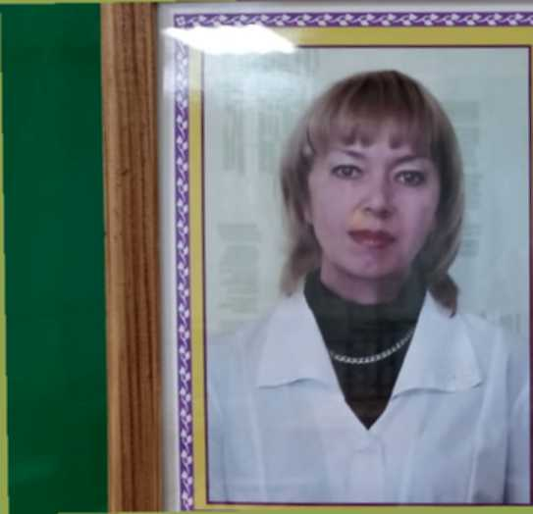
Кривенко Лариса Анатольевна
преподаватель «Здоровый человек и его окружение». Председатель ЦК «Сестринское дело». Выпускница нашего училища.
Лариса Анатольевна работала в медицинском училище с 1985 года. Имеет высшее педагогическое образование. Высшую квалификационную категорию. Бессменный руководитель студенческого волонтерского отряда «Феникс». Участвует в научно-практических конференциях, не раз со своими кружковцами занимала призовые места.
Это активный, требовательный,
интересный. общительный человек, который всегда придет на помощь товарищу. За период работы имеет награды от администрации училища, главы администрации города Борзи. В 2010 году получила звание «Почетный работник среднего профессионального образования РФ».

Slide 4
С 2002 года Лариса Анатольевна руководит деятельностью студенческого волонтёрского отряда «Феникс»,целью которого является развитие у студенческой молодежи высоких моральных качеств посредством пропаганды идей волонтерского труда на благо общества, а также привлечение студентов к решению социально значимых проблем (через участие в гуманитарных, социальных, культурно-образовательных, экологических, просветительских и других проектах и акциях). За годы работы многие акции и мероприятия, стали традиционными.

Slide 5
Никакие знания не передаются иначе как от человека к человеку, за каждым успешным человеком в любой сфере всегда стоит наставник.
Наставничество это когда человек вкладывает душу, делится секретами профессии, которые позволили ему самому быть лучшим.
Лариса Анатольевна мой педагог наставник. Она компетентная, мобильная, коммуникабельная, способна помочь не только знанием и умением, но и добрым словом, советом.
Лариса Анатольевна мотивирует личным примером.

Slide 6
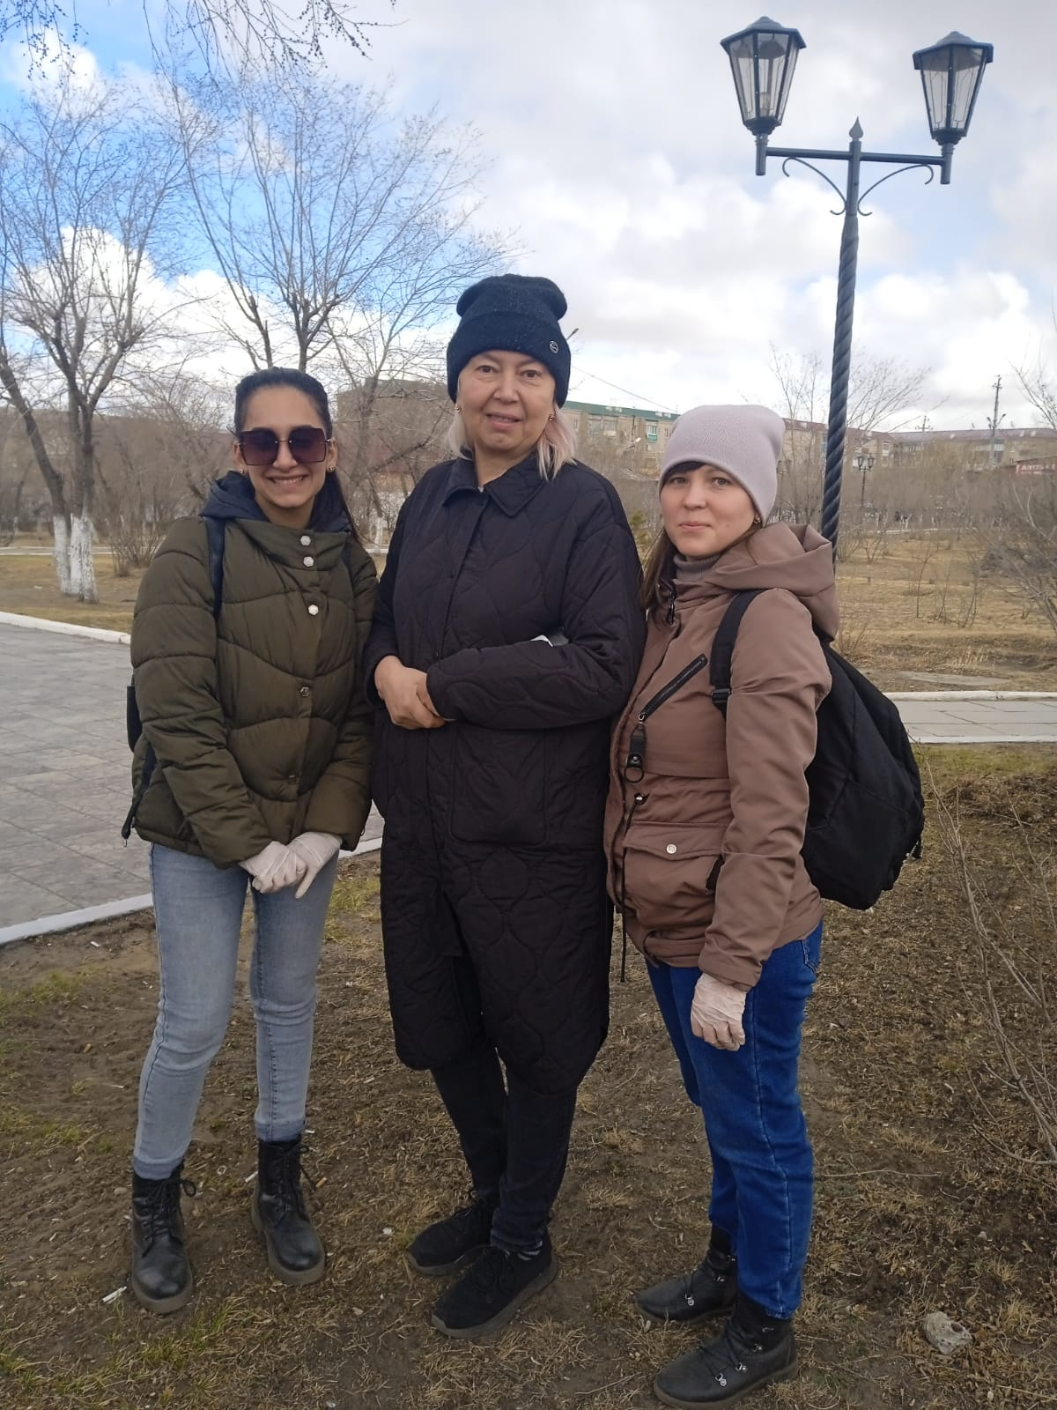

Slide 7
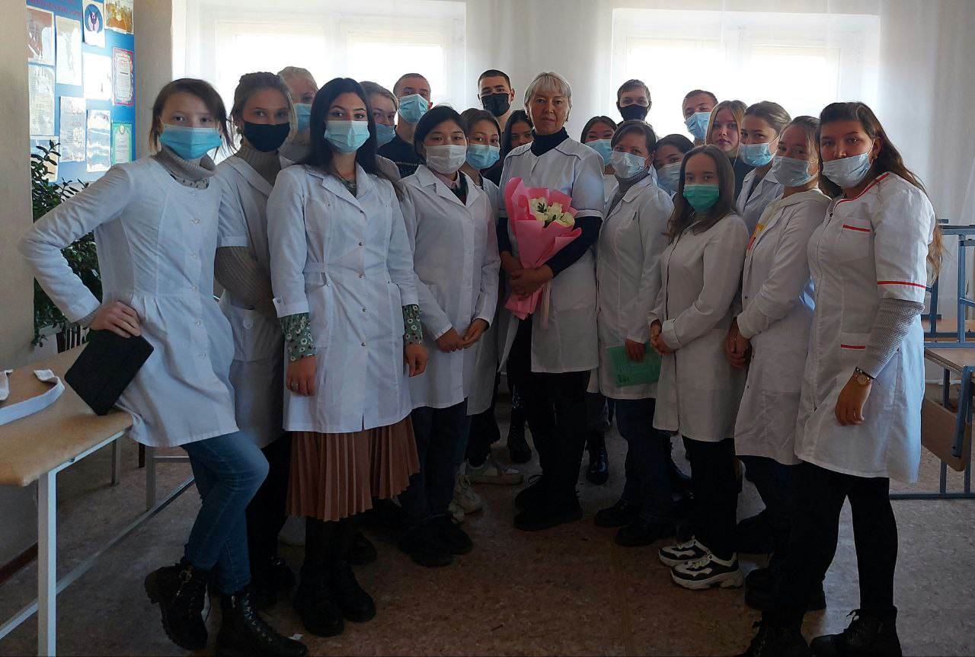

Slide 8
ОТЗЫВЫ ОТ СТУДЕНТОВ

Slide 9
Кривенко Лариса Анатольевна с первого курса является моим классным руководителем и так же руководителем волонтерского отряда «Феникс», в котором состоит вся наша группа и активно ведет волонтерскую деятельность.
Лариса Анатольевна всегда заряжает нас своей энергией и образом жизни, на своем примере она учит нас быть лидерами и никогда не сдаваться, помогать всем нуждающимся и быть сплоченными.
Студентка третьего курса отделения Лечебное дело
Петросян Марьяна

Slide 10
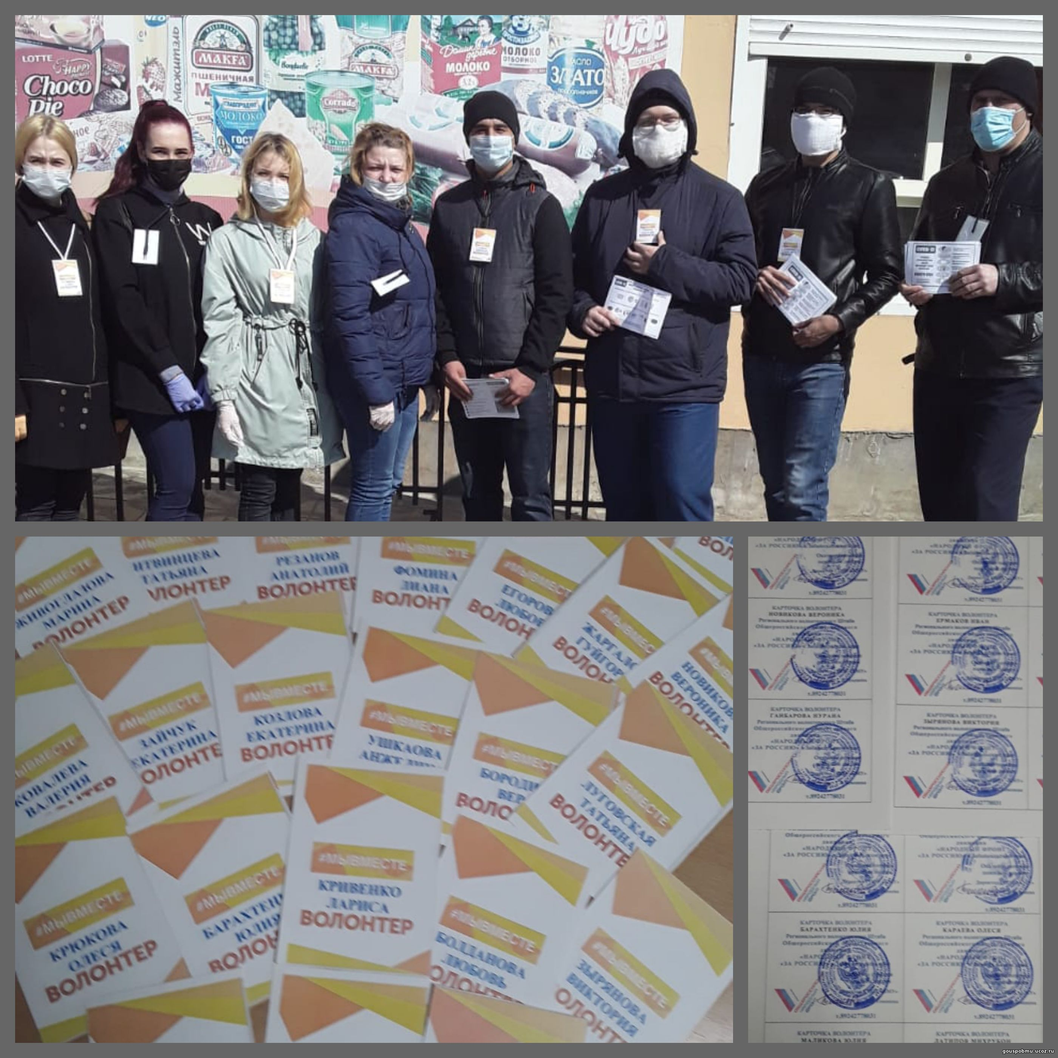

Slide 11
Кривенко Лариса Анатольевна работает в нашем училище уже много лет. За всё время работы она показала себя как ответственный, добрый и отзывчивый преподаватель. К Ларисе Анатольевне можно обратиться с любой проблемой, она всеми силами постарается помочь. Редко встретишь таких людей, которые успевают найти время и для семьи, и для работы, так же руководить волонтерским отрядом.
Лариса Анатольевна требовательная, но справедливая.
Студентка третьего курса отделения Сестринское дело
Чуракова Дарья

Slide 12
Лариса Анатольевна, это тот преподаватель который может всегда поддержать, дать совет и наставить на истинный путь. Не смотря на наши разные характеры и взгляды на жизнь она всегда найдёт общий язык со студентами.
Лариса Анатольевна показала нам, что нужно быть добрым к окружению и всегда помогать если есть возможность. А так же воспитала в нас такую черту как «лидерство», чему мы очень благодарны.
Я как и многие студенты нашего училища хотела бы выразить огромную благодарность нашему любимому преподавателю, сказать спасибо Ларисе Анатольевне за её огромный вклад в наше образование, мы очень её любим ❤
Студентка третьего курса отделения Лечебное дело
Горских Мария

Slide 13
Кривенко Лариса Анатольевна справедливый преподаватель, всегда поможет в трудной ситуации и даст мудрый совет.
Студент третьего курса отделения Сестринское дело
Савичев Никита

Slide 14
Спасибо за внимание!

